Slide 1
портфолио
группы «Непоседы»
2017-2018 учебный год
Воспитатели: Колчина О. Г.
Малкова Н.М.

Slide 2
Знакомьтесь, это мы!
Наши девочки
1. Ахметова А.
2. Бакалова К.
3. Баринова А.
4. Бобокулова А.
5. Зайцева М.
6. Комиссарова А.
7. Комлева А.
8. Косульникова Д.
9. Купина С.
10. Лаптева Д.
11. Чеснокова П.
12. Елисеева В.
13. Литвинчук Э.
14. Марова П.
15. Миронова Я.
16. Овечкина А.
17. Романова Ю.
18.Секретарева Л.
19. Сидорова З.
20. Стыркина Ю. 21. Лукашенко В.
Наши мальчики 22. Архиреев А. 23. Виноградов П. 24. Васильев М. 25. Вербицкий И. 26. Голиков Т. 27.Каражанов А. 28. Кольцов П. 29. Ковалев А. 30. Коновалов С. 31. Коршунов К. 32. Чатаев А. 33. Яшин М. 34. Гогин С.

Slide 3
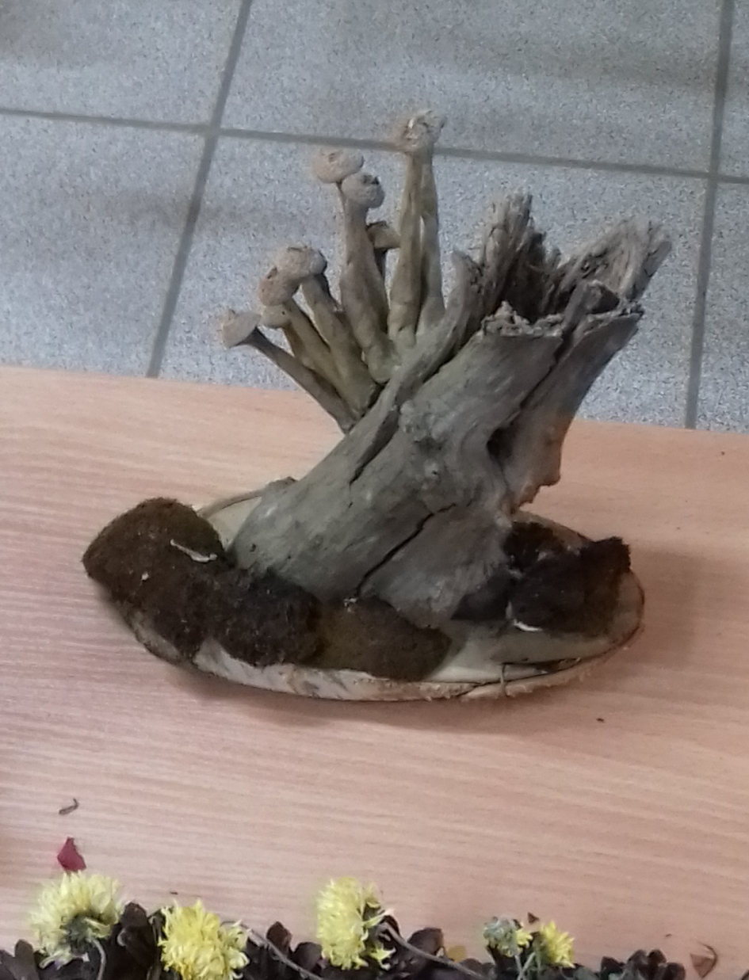
Первое место в конкурсе Юннат – 2017
заняла семья Альмира Каражанова.
Их работа называется «Пень»

Slide 4
НАГРАДА за ТРУД

Slide 5
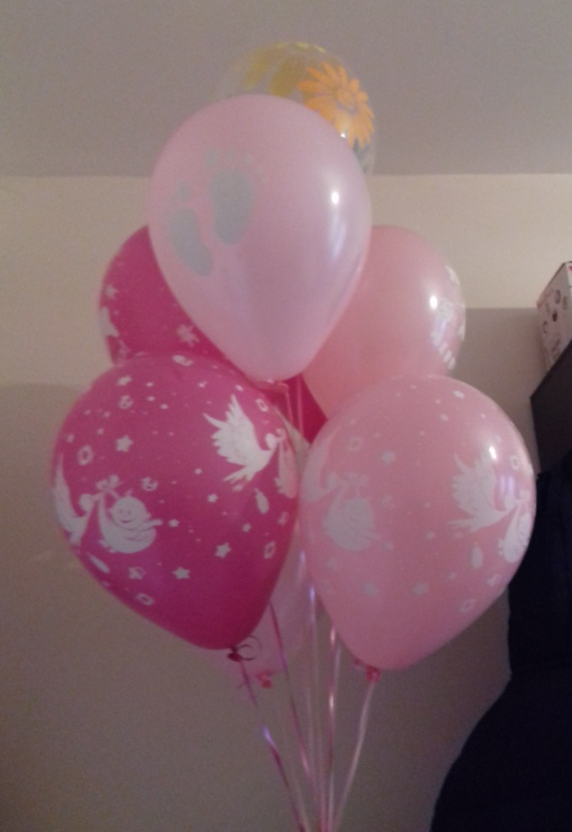
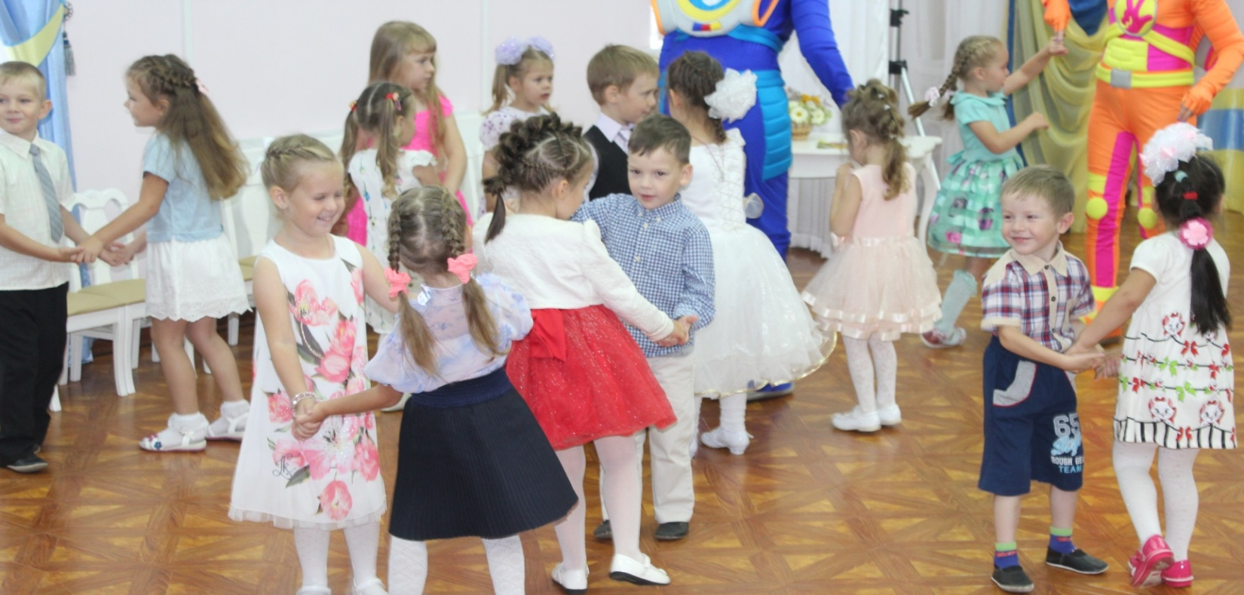
С Днём рождения, детский сад !
Нам 3 года!

Slide 6
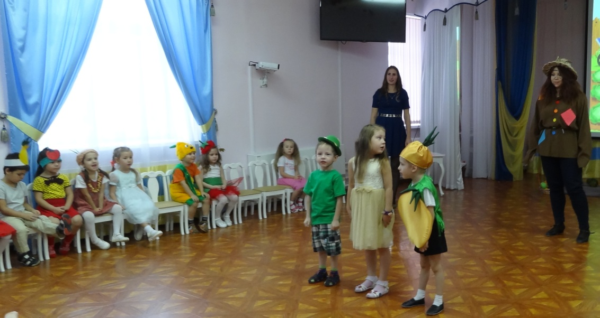
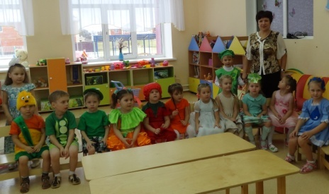
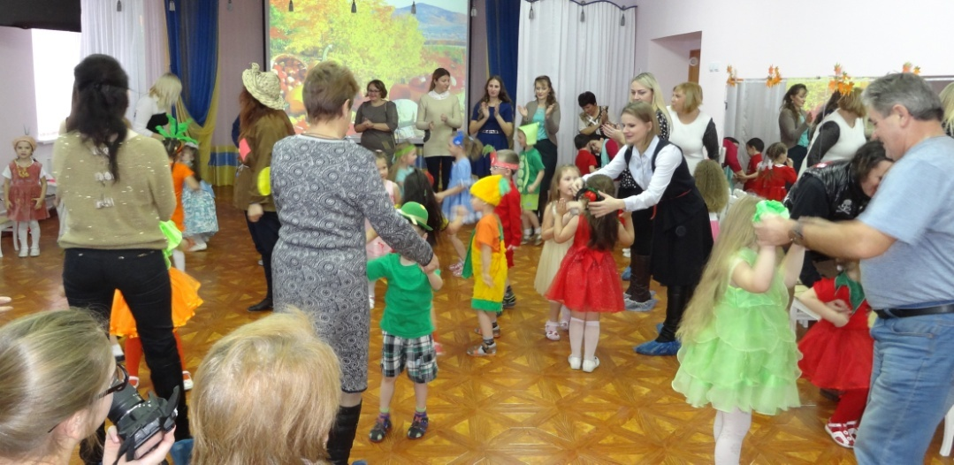
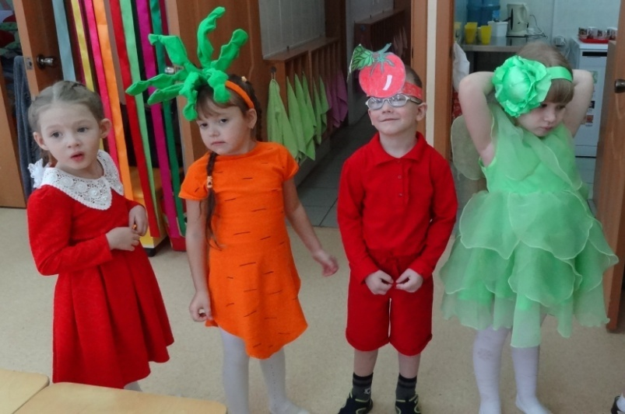
Утренник «Пугало в гостях у ребят»

Slide 7
Спорт развлечение с Матрешкой

Slide 8
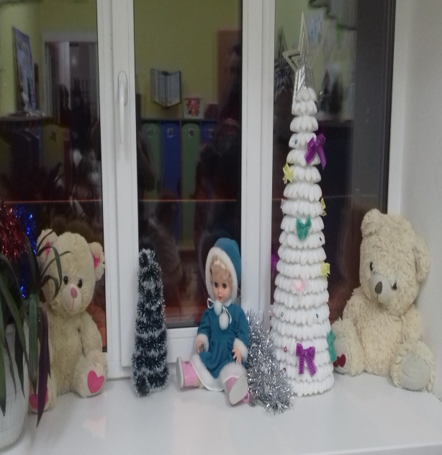
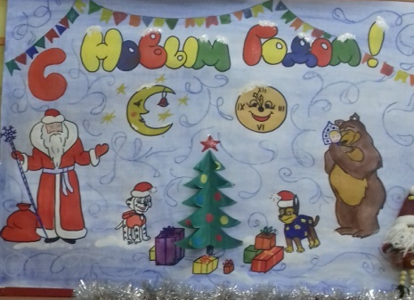
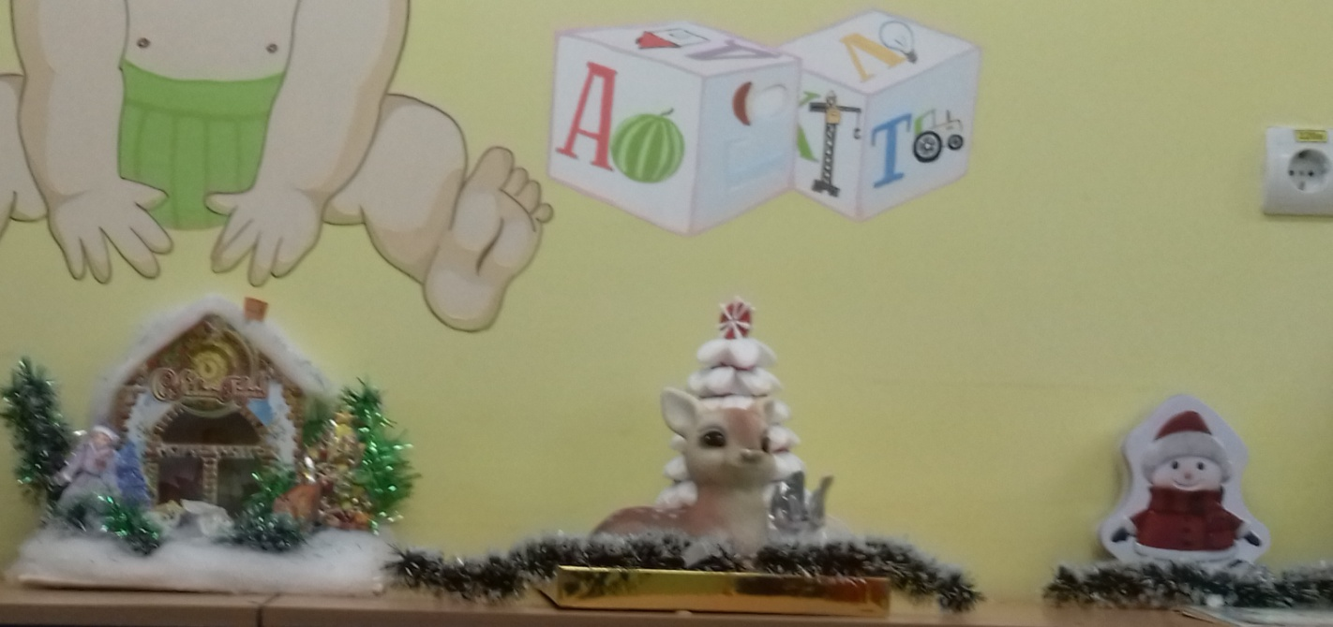
Поделки новогодние

Slide 9
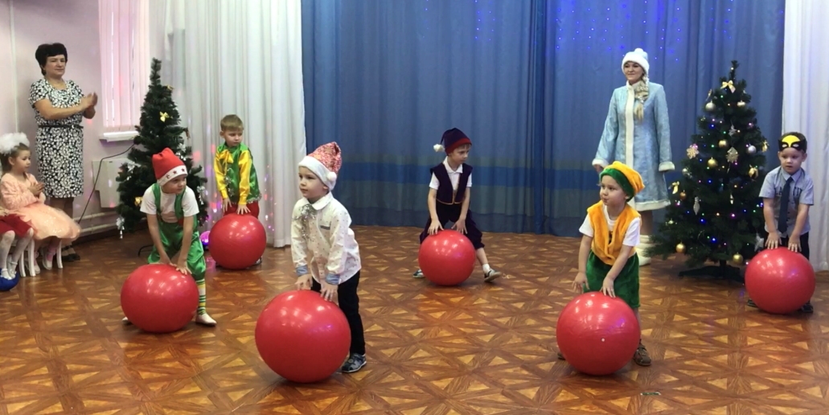
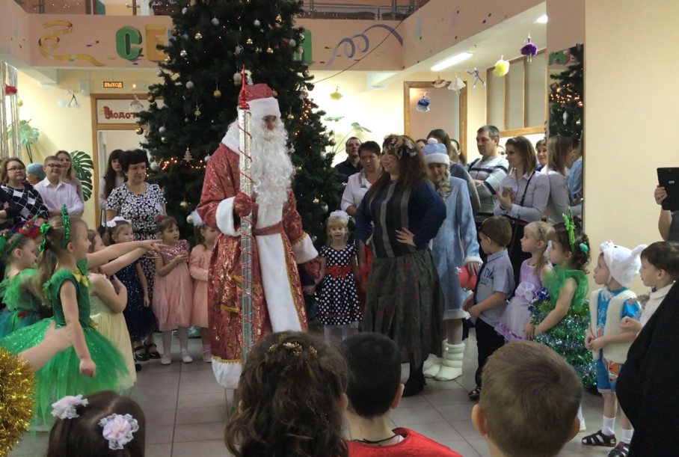
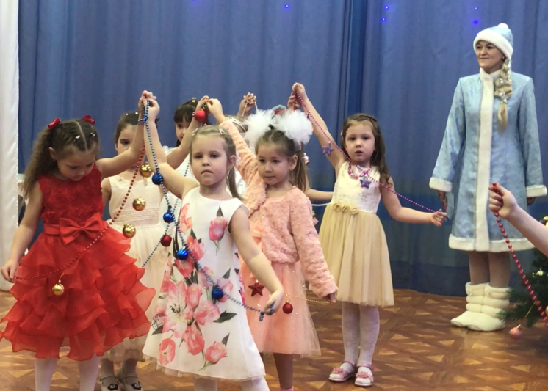
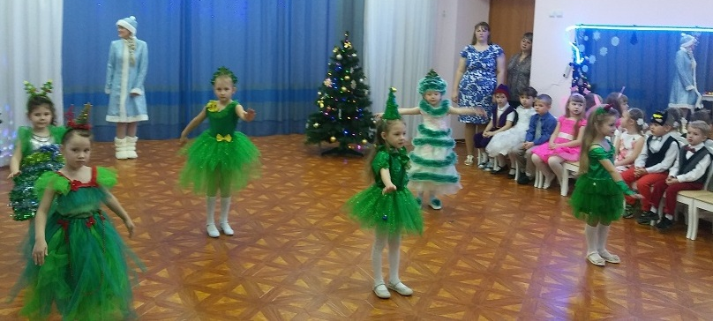
Новогодний утренник

Slide 10
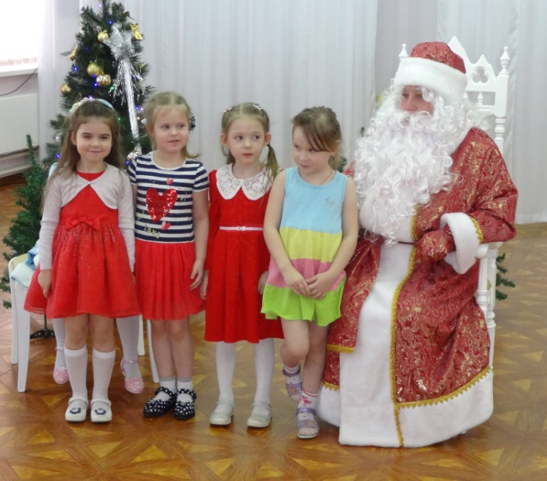
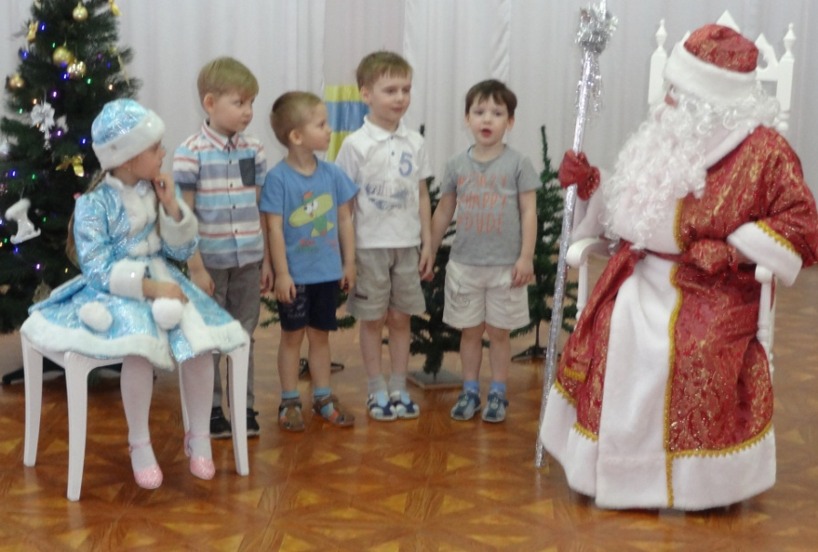
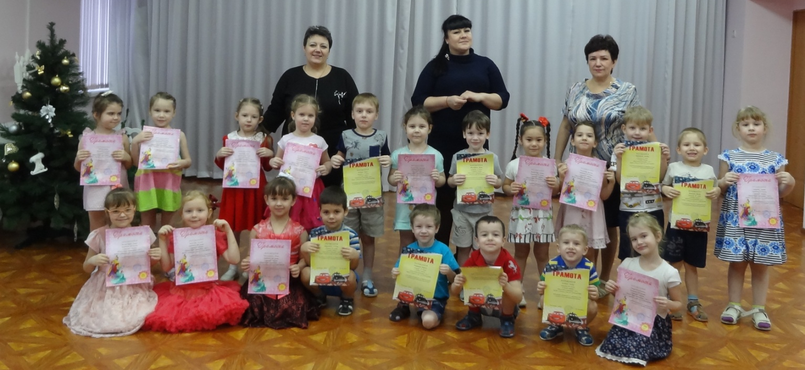
Конкурс чтецов «Новогодний СЕРПАНТИН»
У девчонок
первое место!
Веселые ребята
Наградили всех!
Спасибо, Дедушка мороз

Slide 11
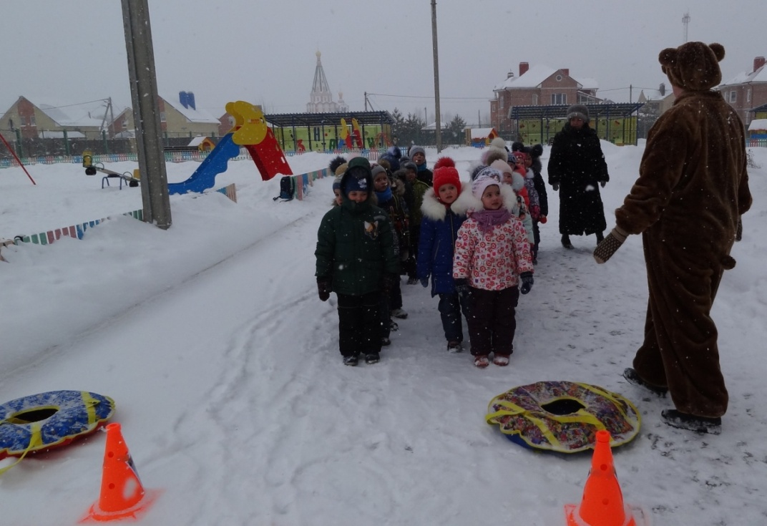
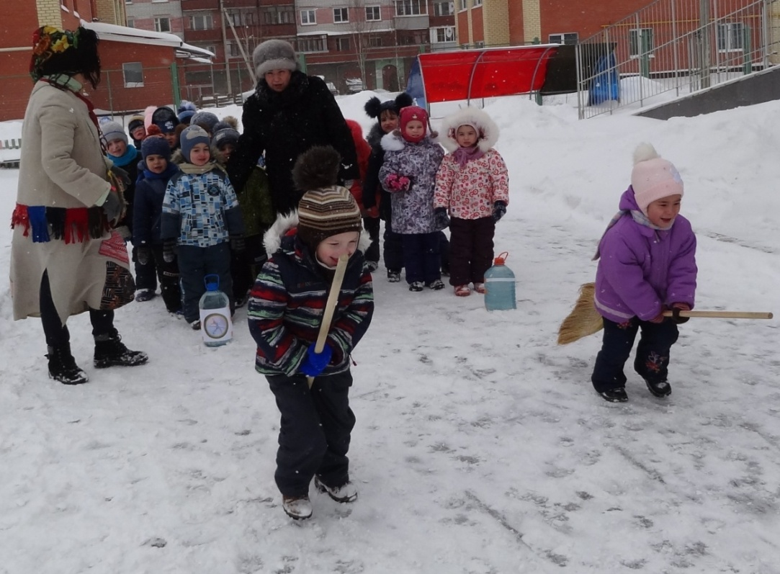
Квест

Slide 12
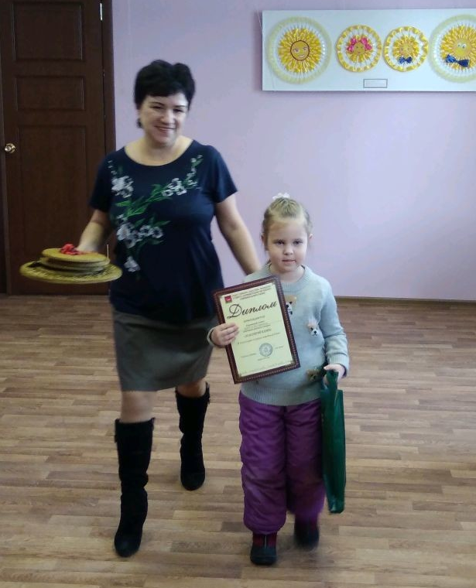
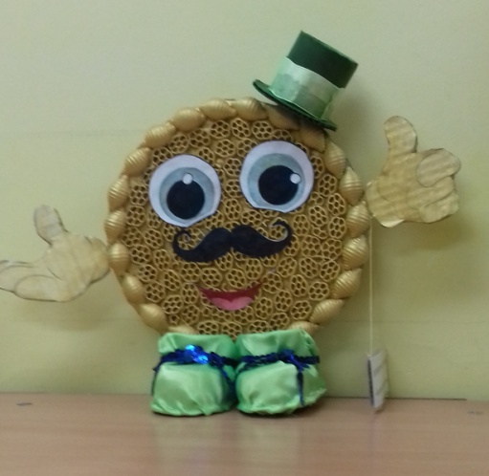
Поделки «Золотой блин»
Литвинчук Эвелина
Вербицкий Игнат
Комиссарова Алиса
Баринова Алиса - 1 МЕСТО!

Slide 13
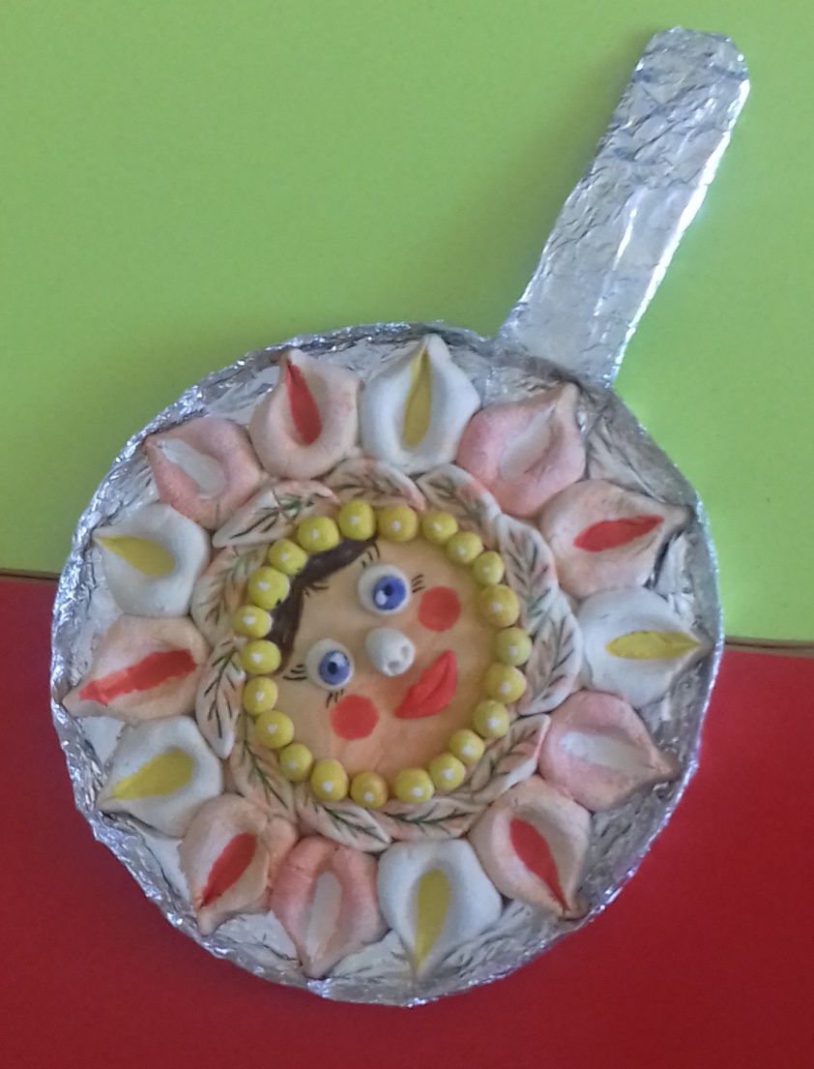
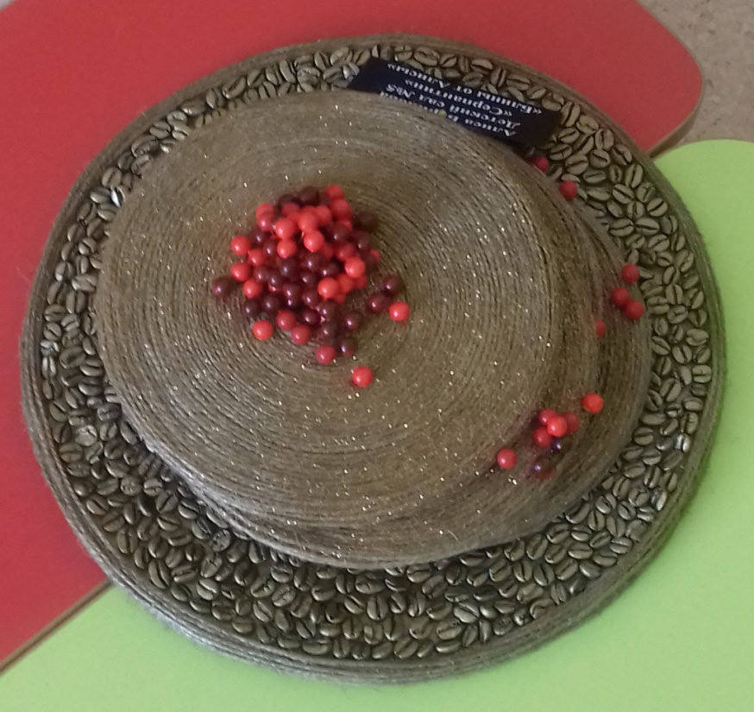

Slide 14
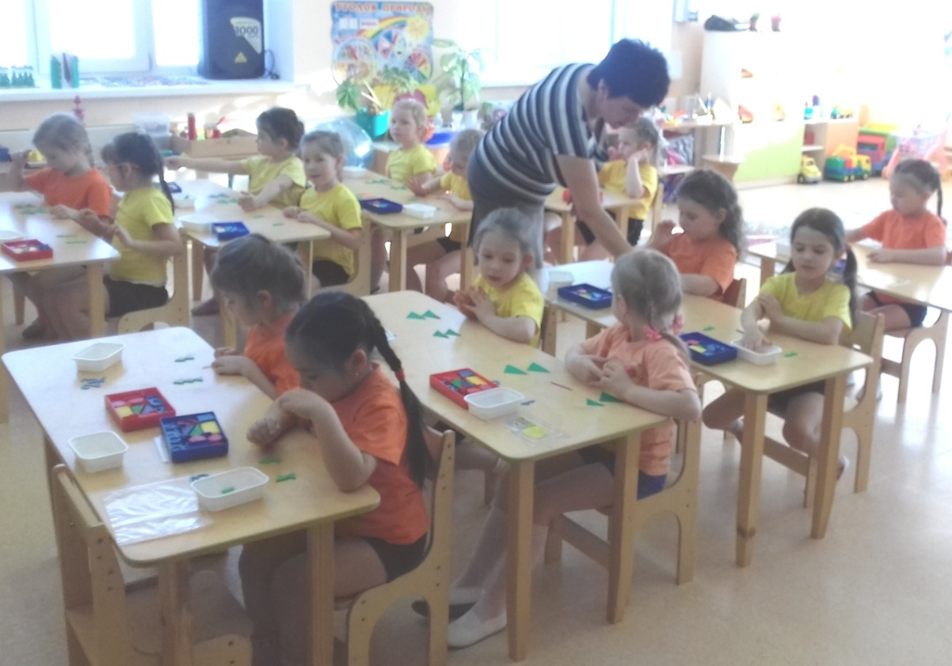
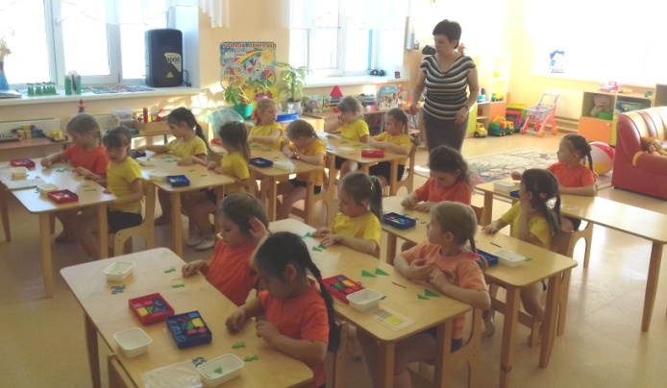
Математика О. Г.

Slide 15
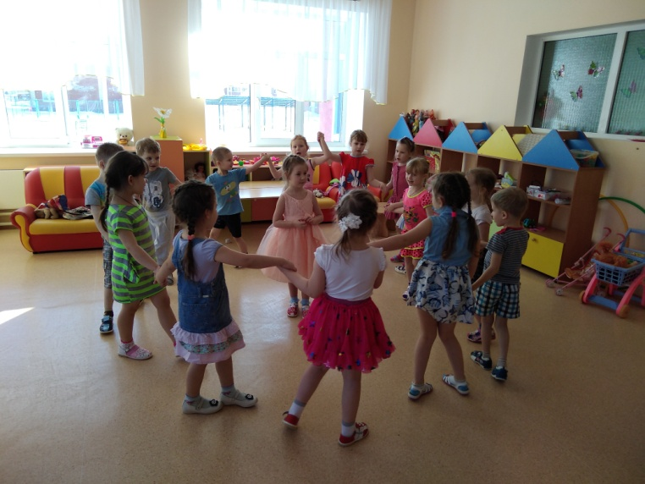
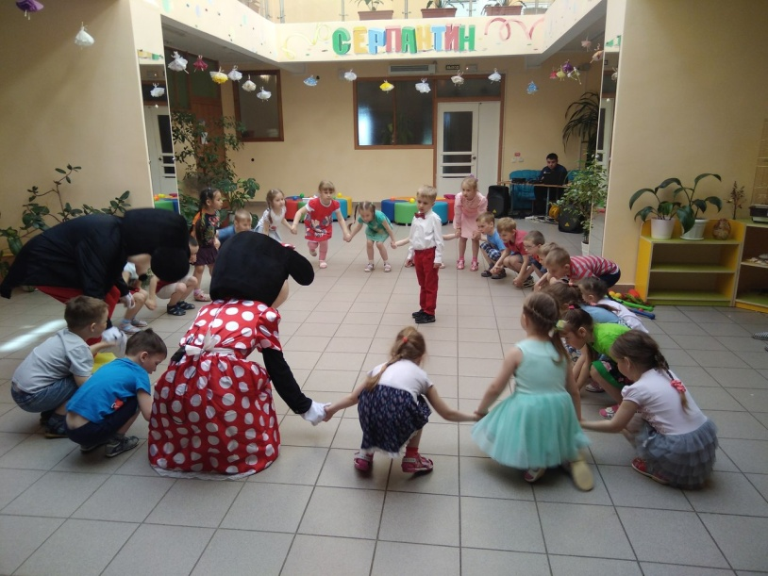
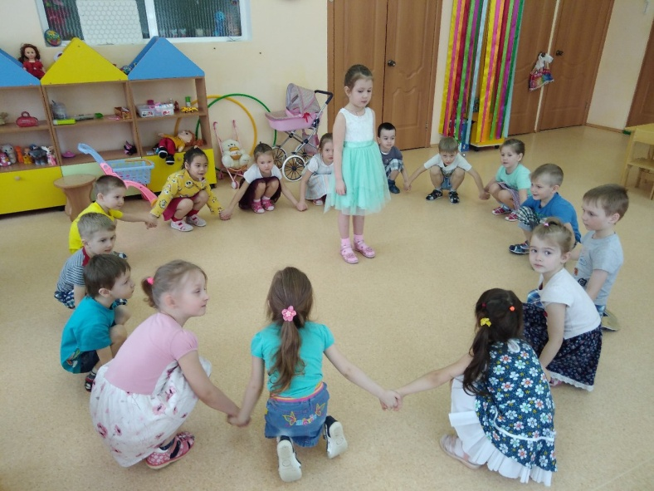
День рождения!

Slide 16
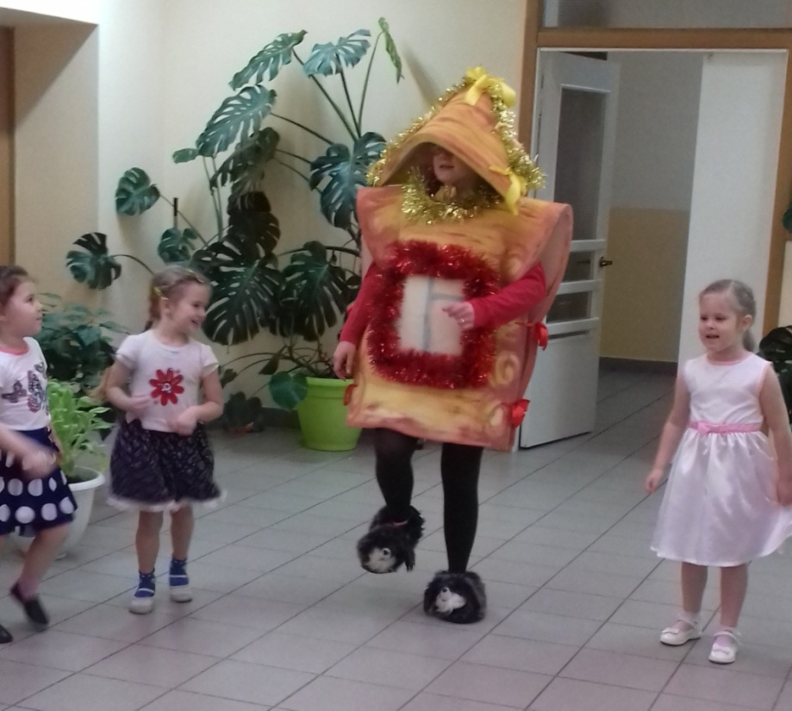
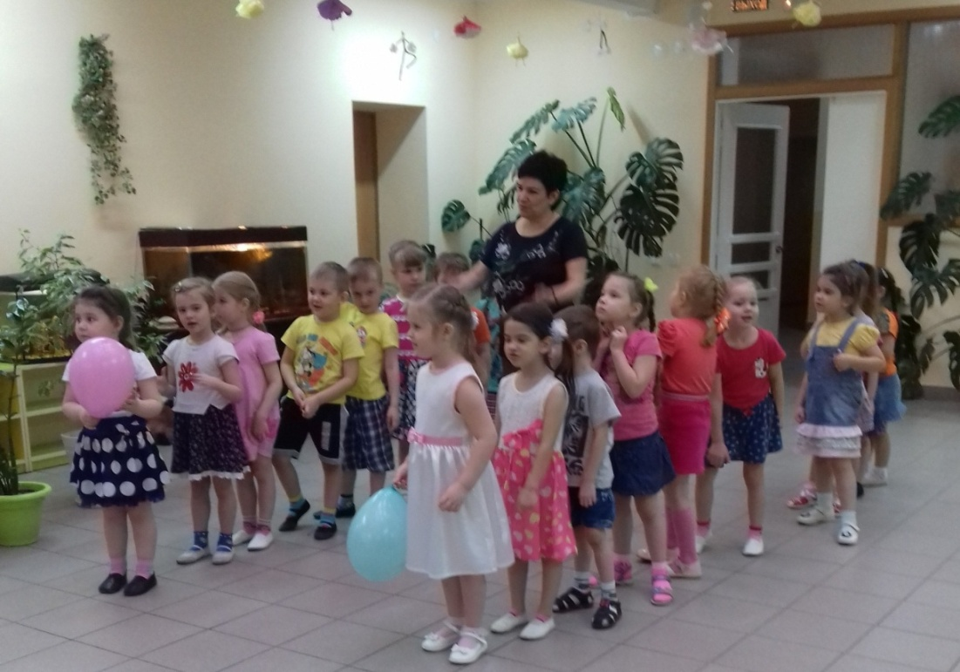
День рождения Алисы Б.

Slide 17
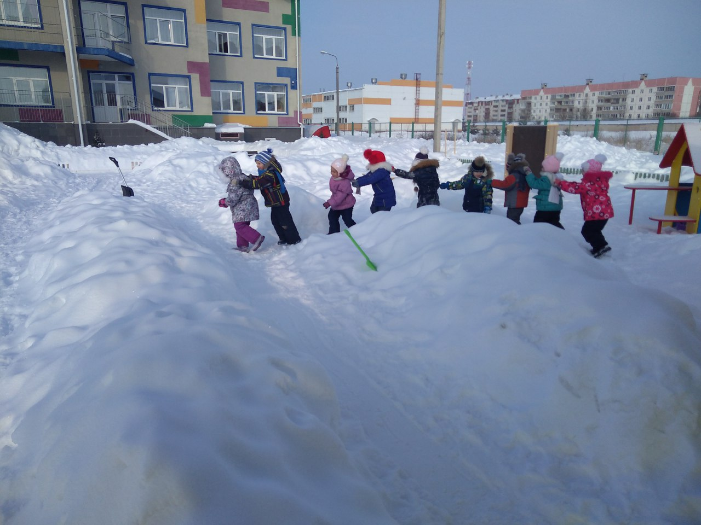
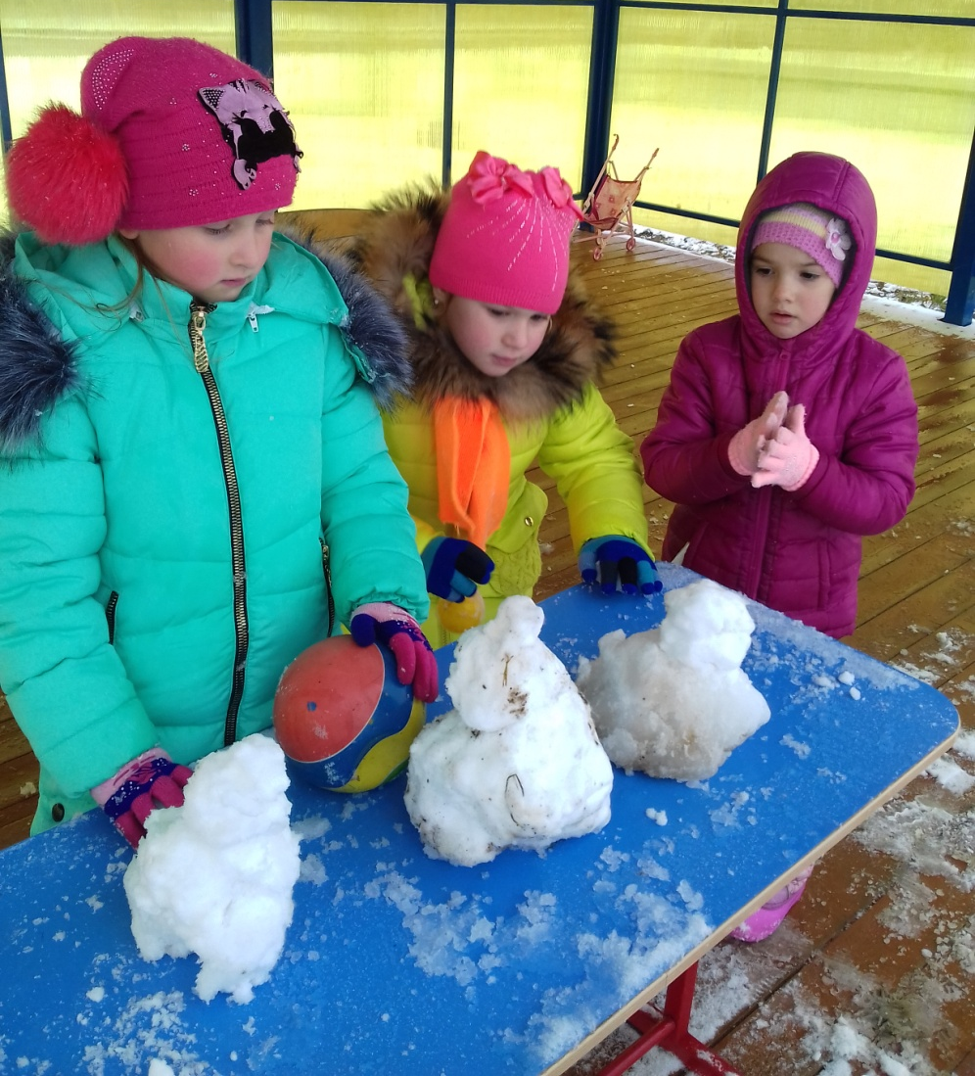
Зима!

Slide 18
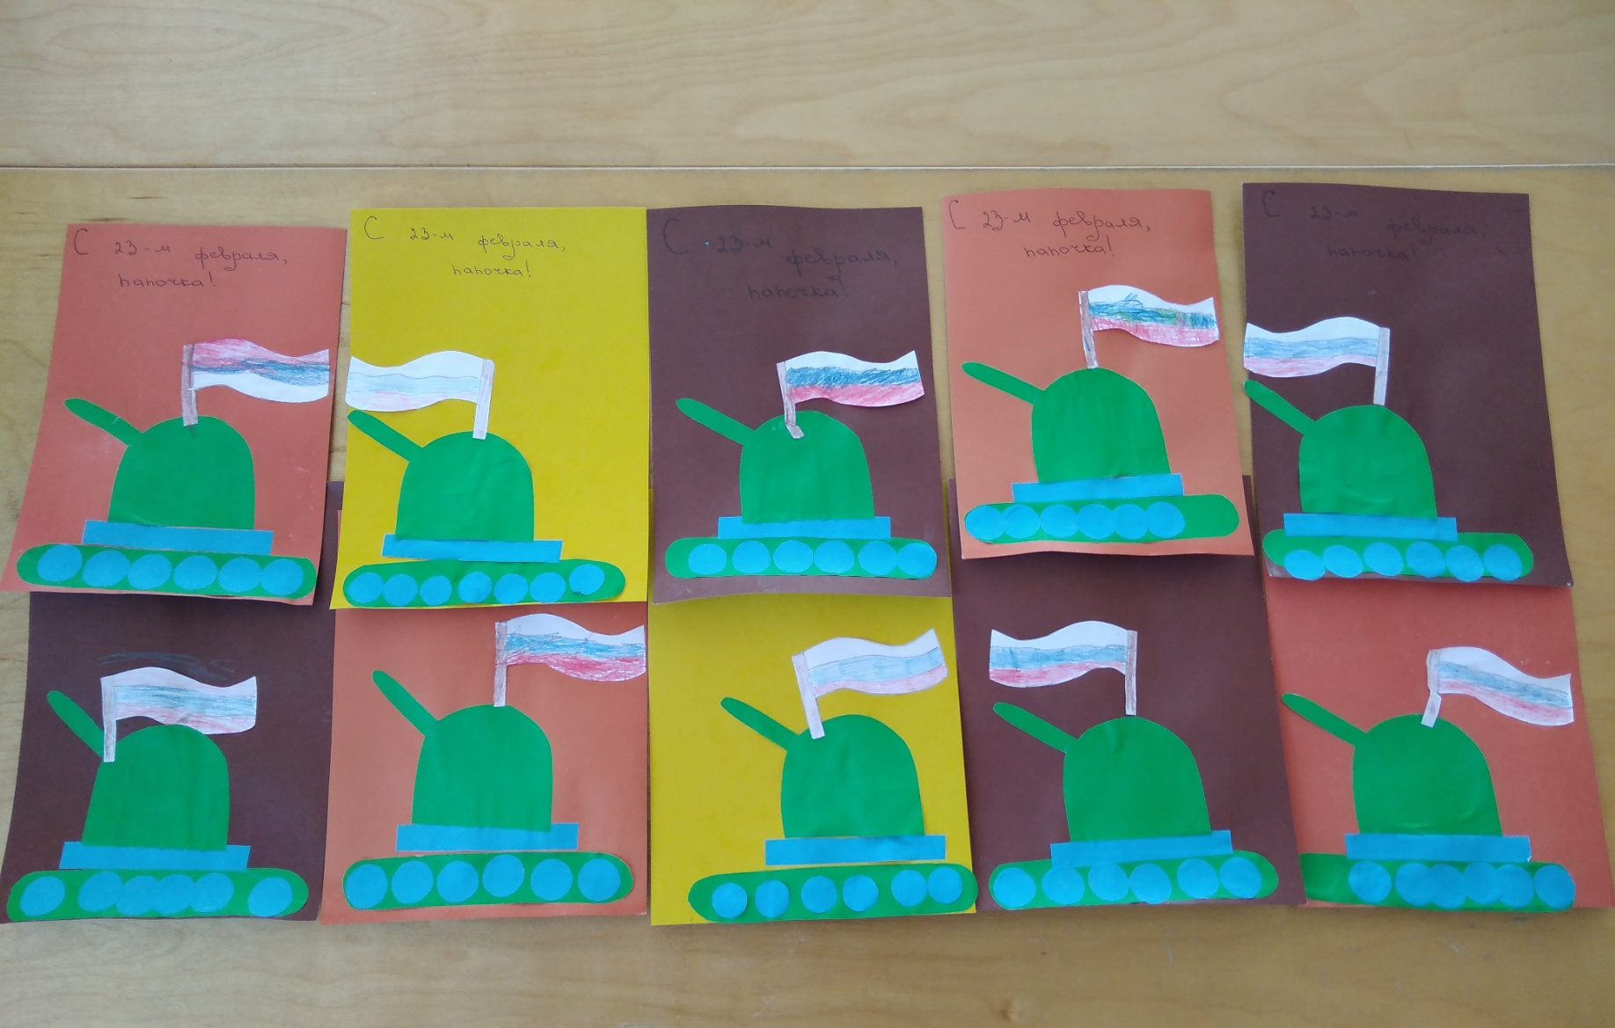
Поделки ко Дню защитника Отечества

Slide 19
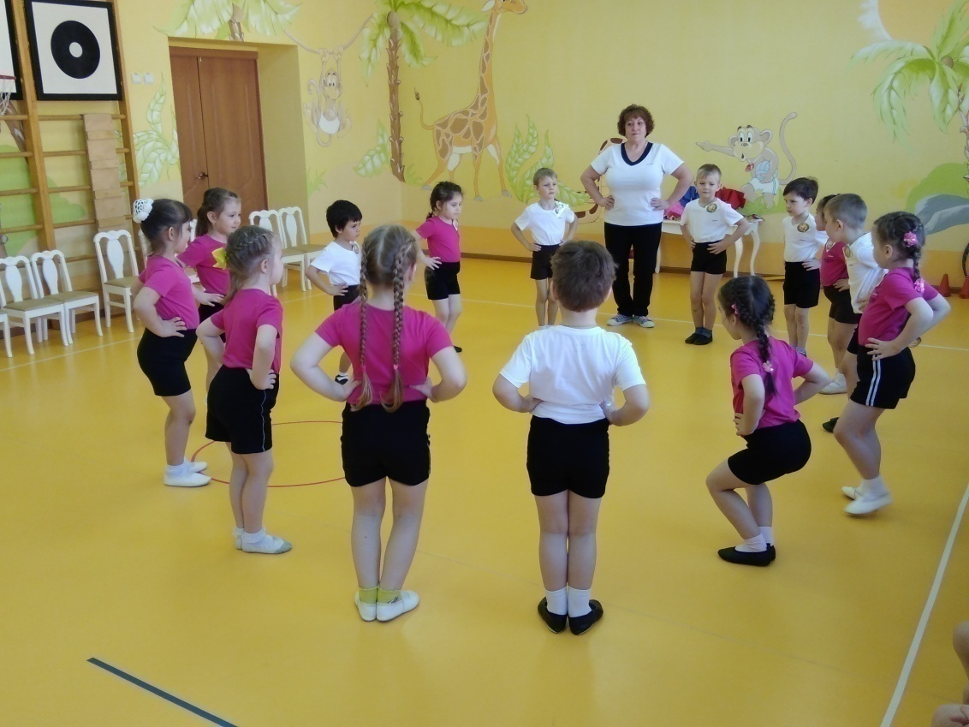
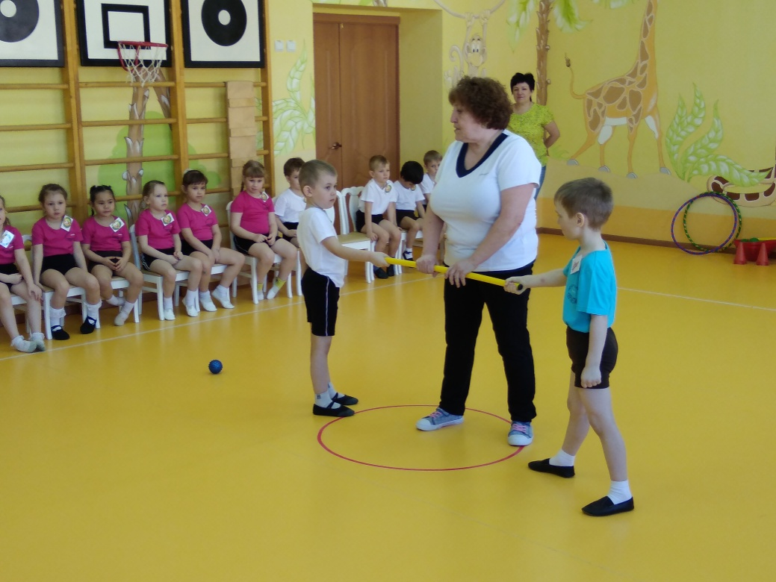
Спорт развлечение 23 февраля

Slide 20
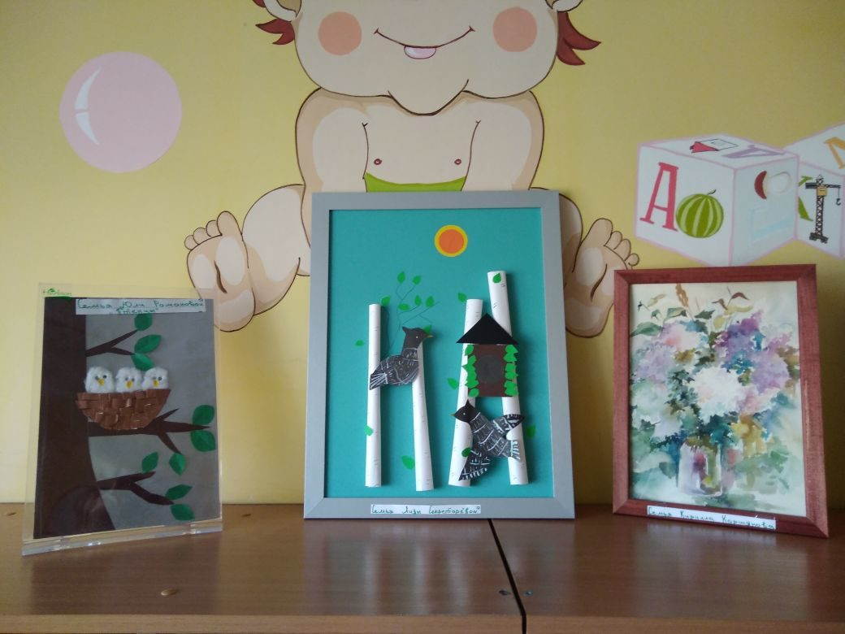
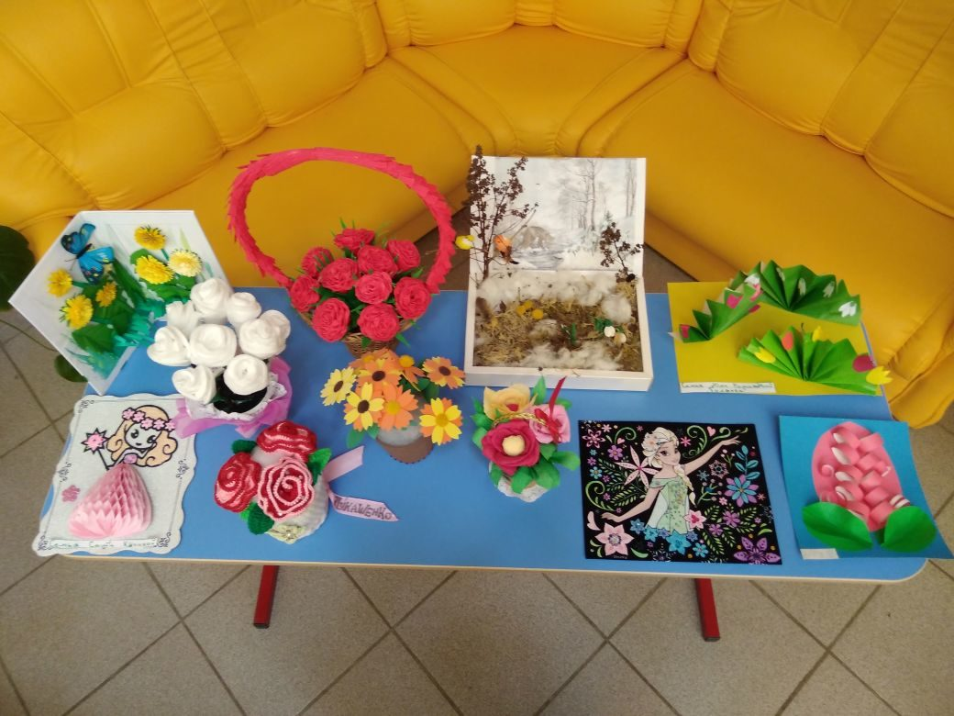
Поделки – ВЕСНА_КРАСНА

Slide 21
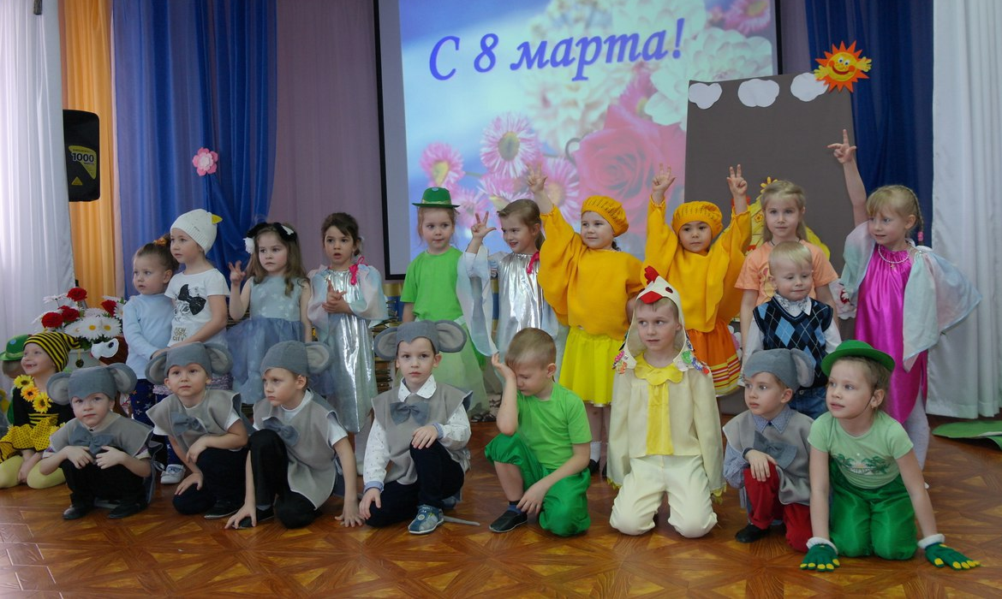
Мамин день!

Slide 22
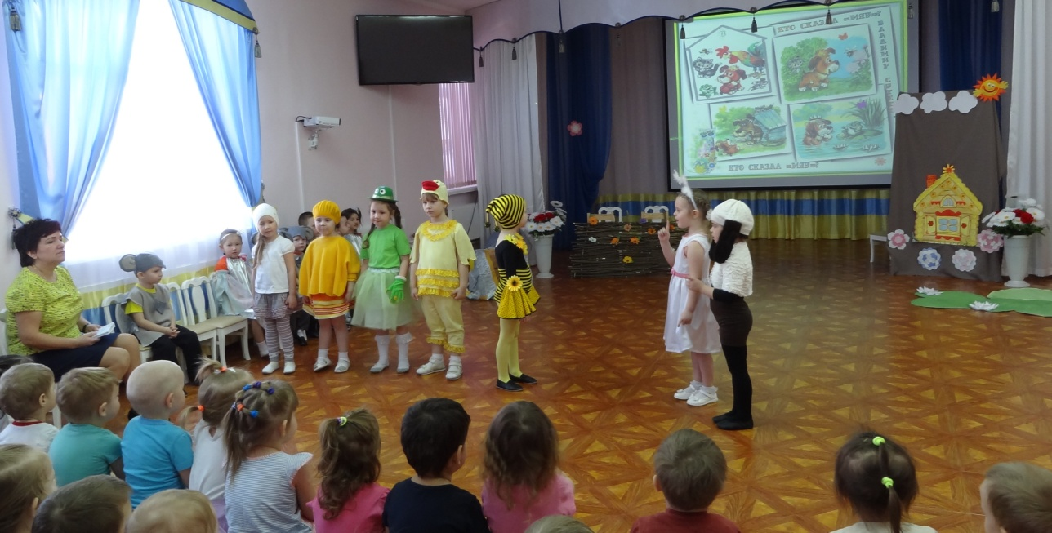
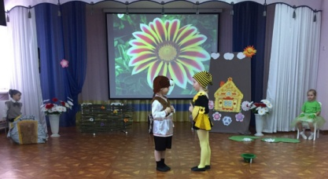
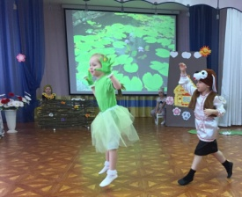
Сказка!

Slide 23
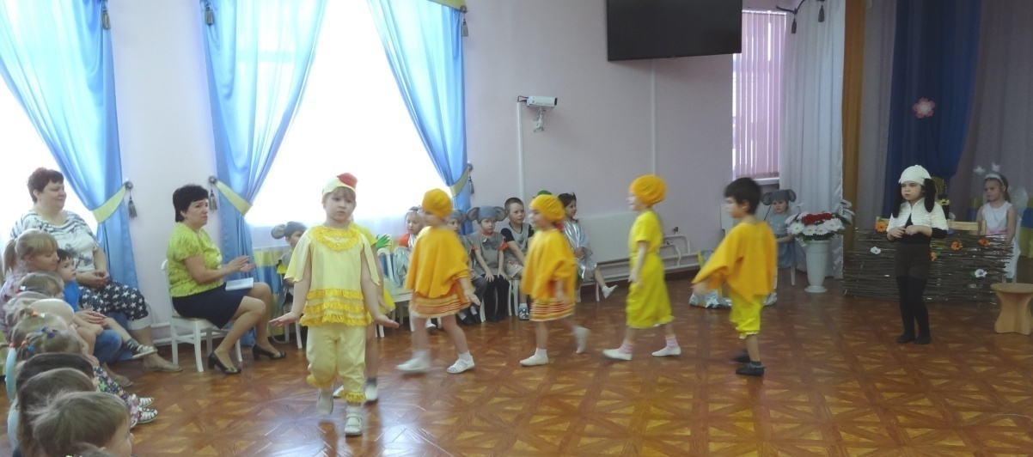
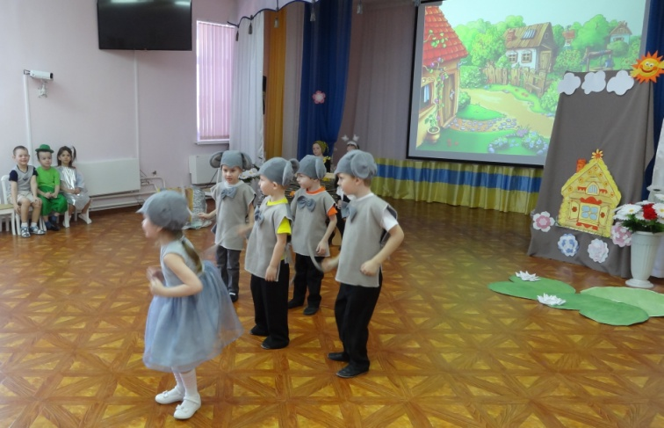
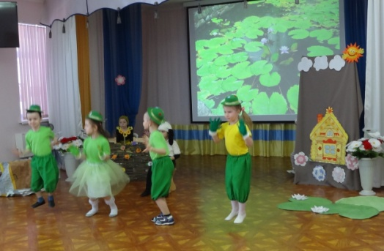
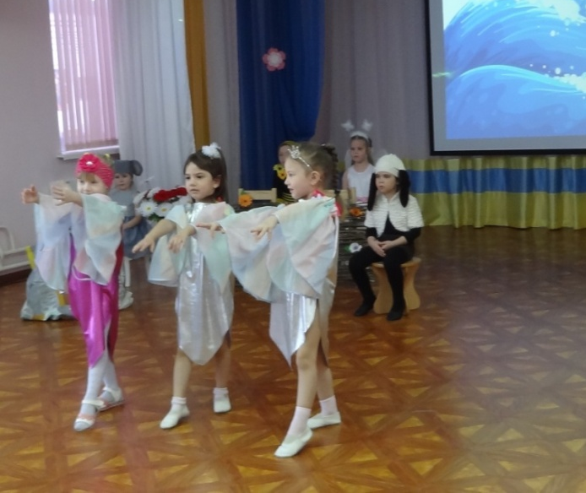

Slide 24
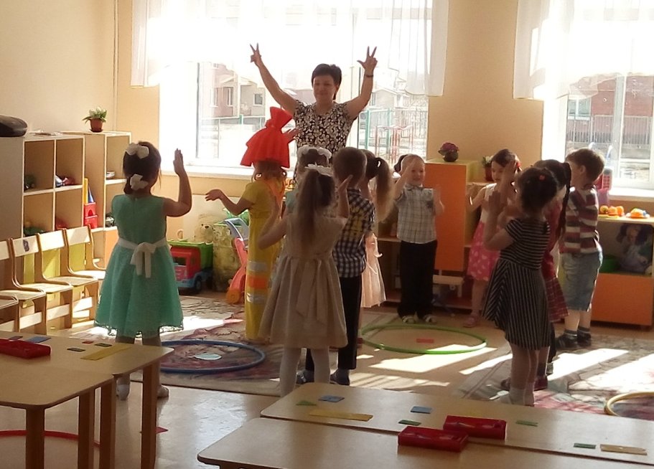
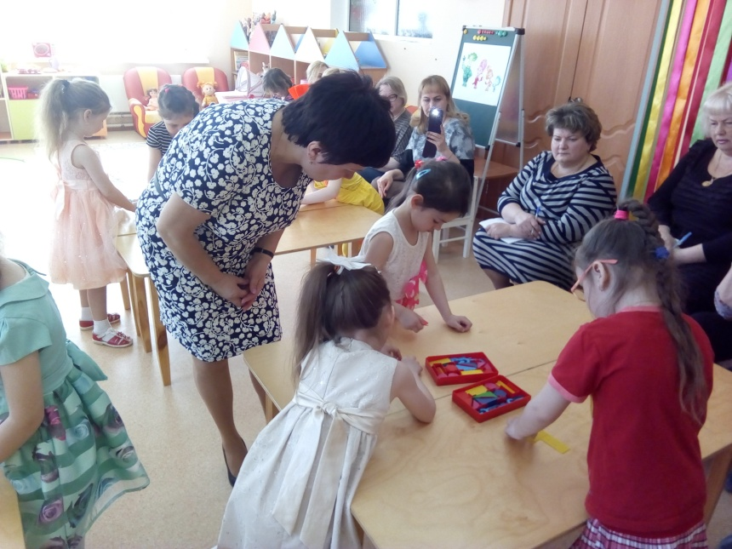
Открытое на МО

Slide 25
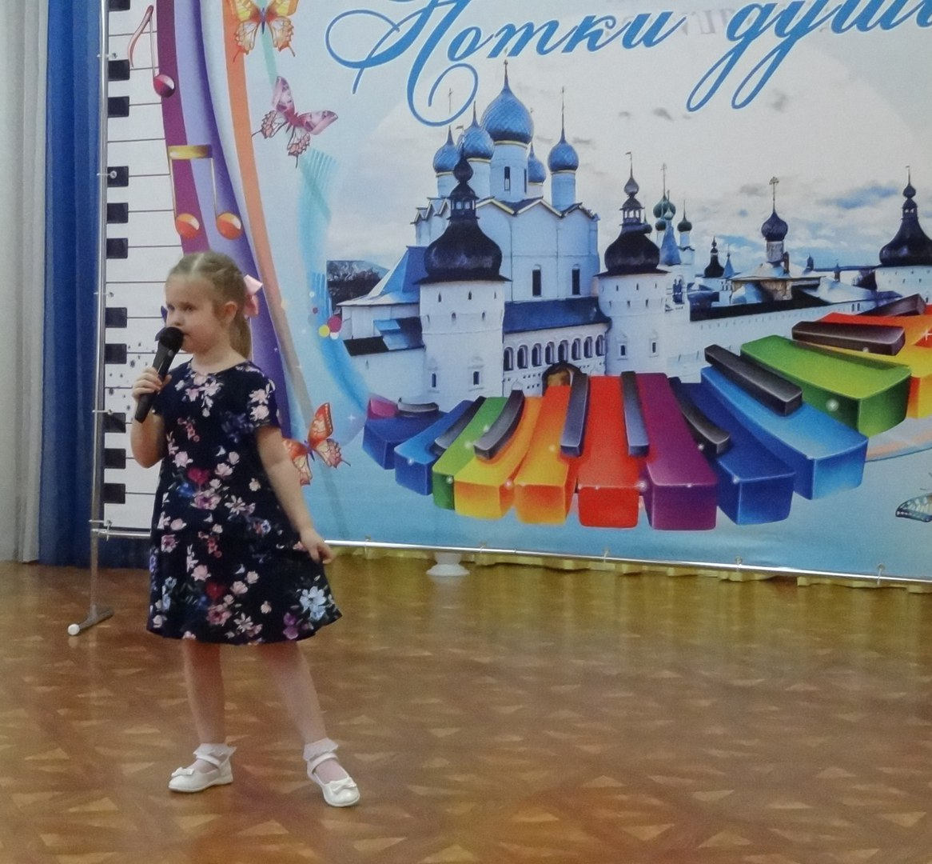
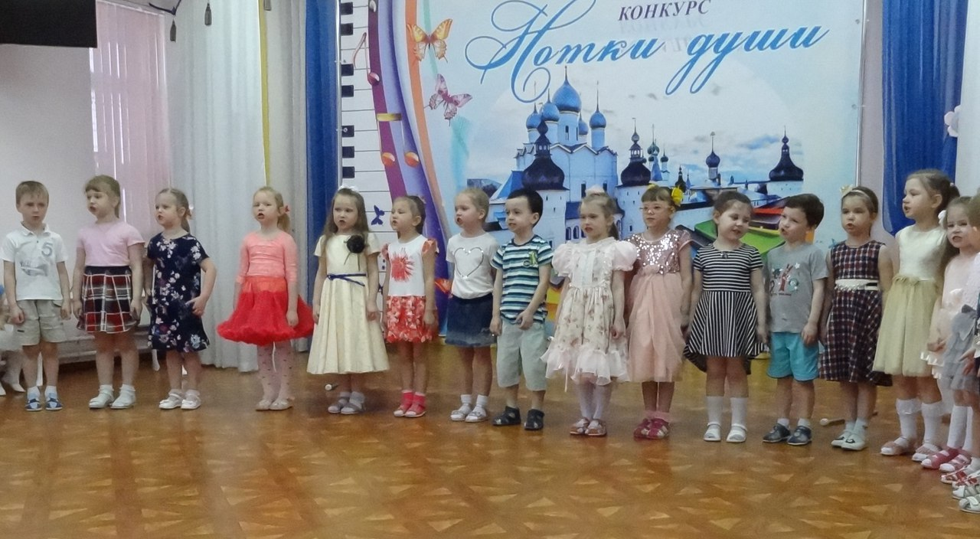
НОТКИ ДУШИ

Slide 26
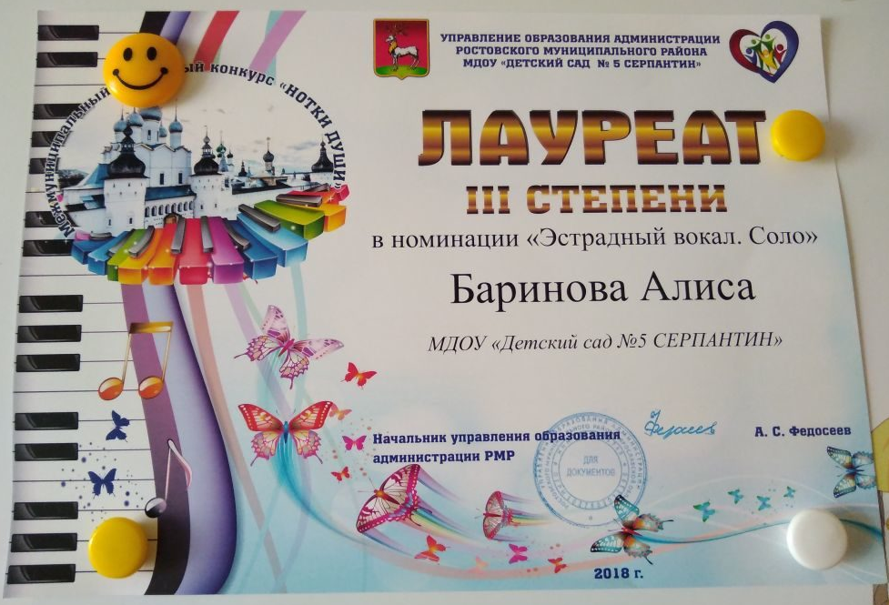
НАГРАДЫ

Slide 27
Эксперементы

Slide 28
Эксперементы

Slide 29
Сюжетно-ролевые игры

Slide 30
Сюжетно-ролевые игры

Slide 31
Разминка

Slide 32
Юные помощники

Slide 33
ЛЕТО !

Slide 34
ЛЕТО !

Slide 35
ДЕНЬ ЗАЩИТЫ ДЕТЕЙ

Slide 36
НЕДЕЛЯ ПДД!

Slide 37
ЛЕТО !

Slide 38
Спасибо за внимание!

